Slide 1
Ieteikumi mutes un deguna aizsega lietošanai izglītības iestādē
Liene Bērziņa
Valsts izglītības satura centrs
2021.gada 14.janvāris
Rīga
Notes:
1

Slide 2
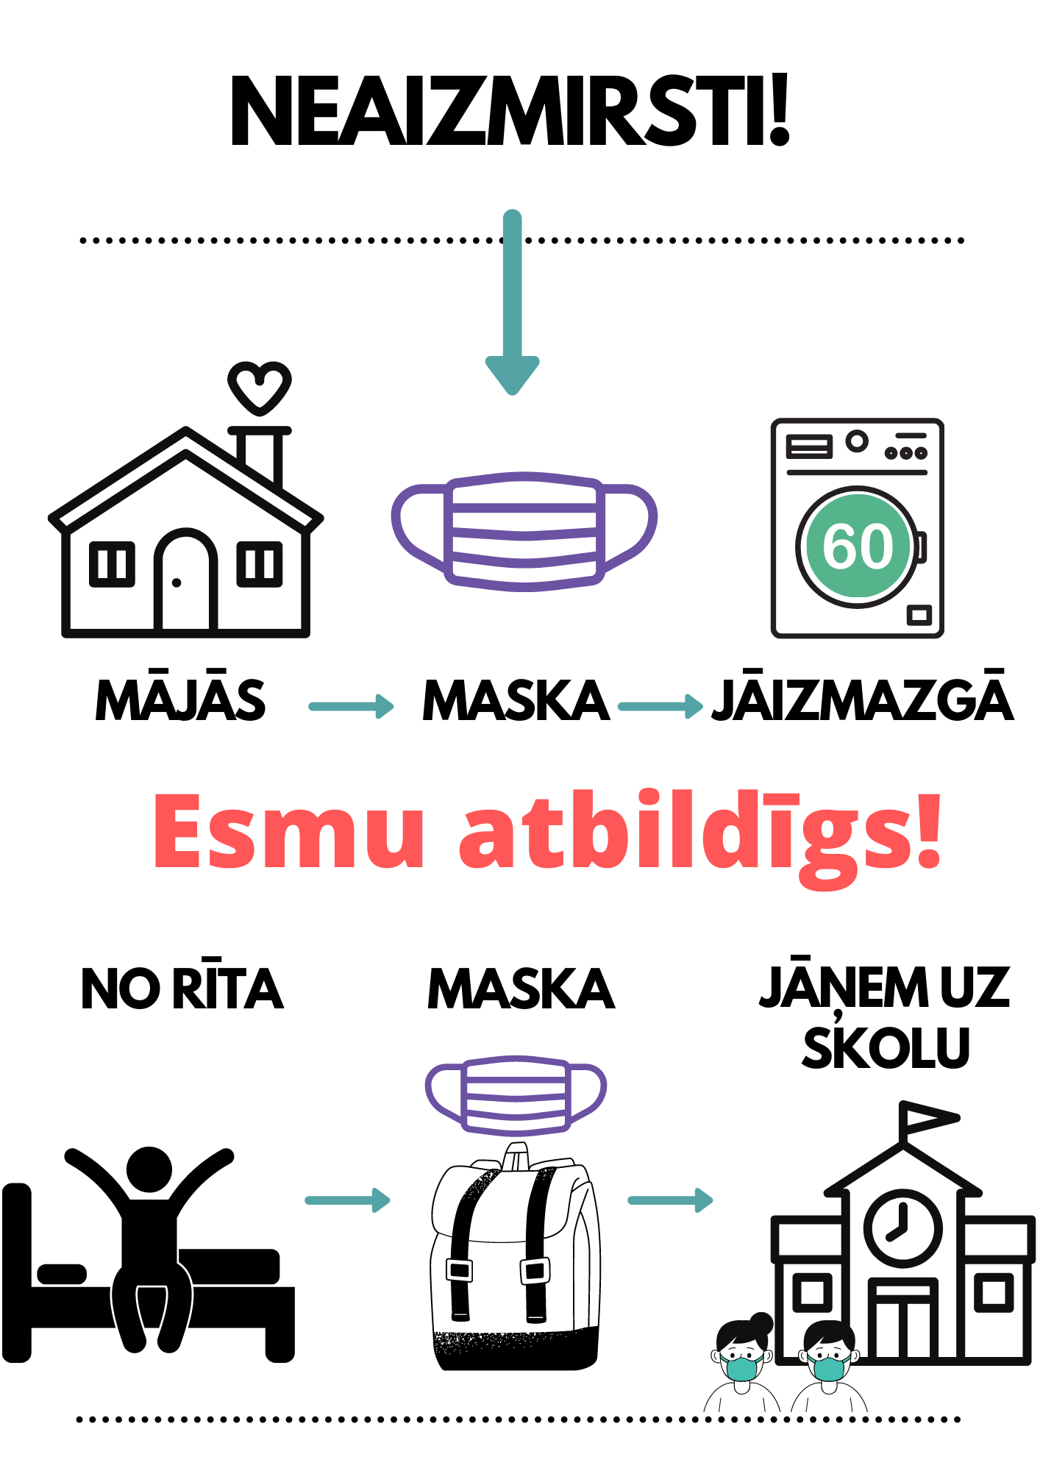
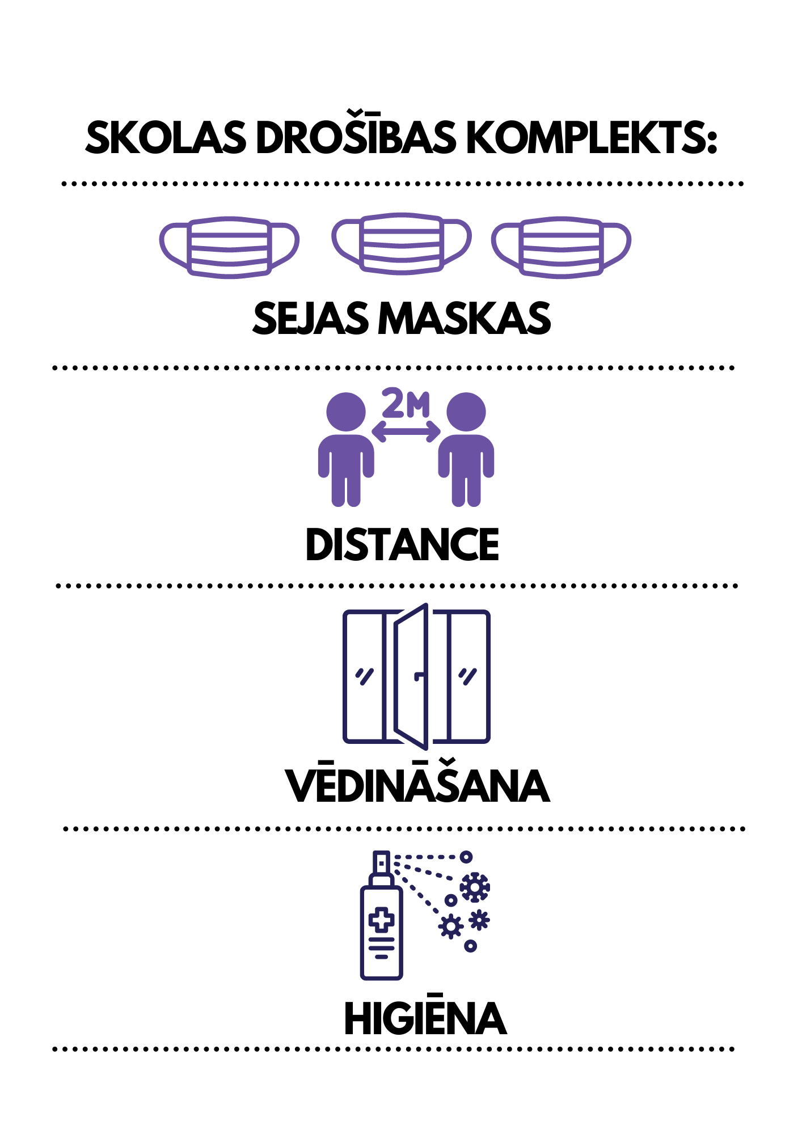
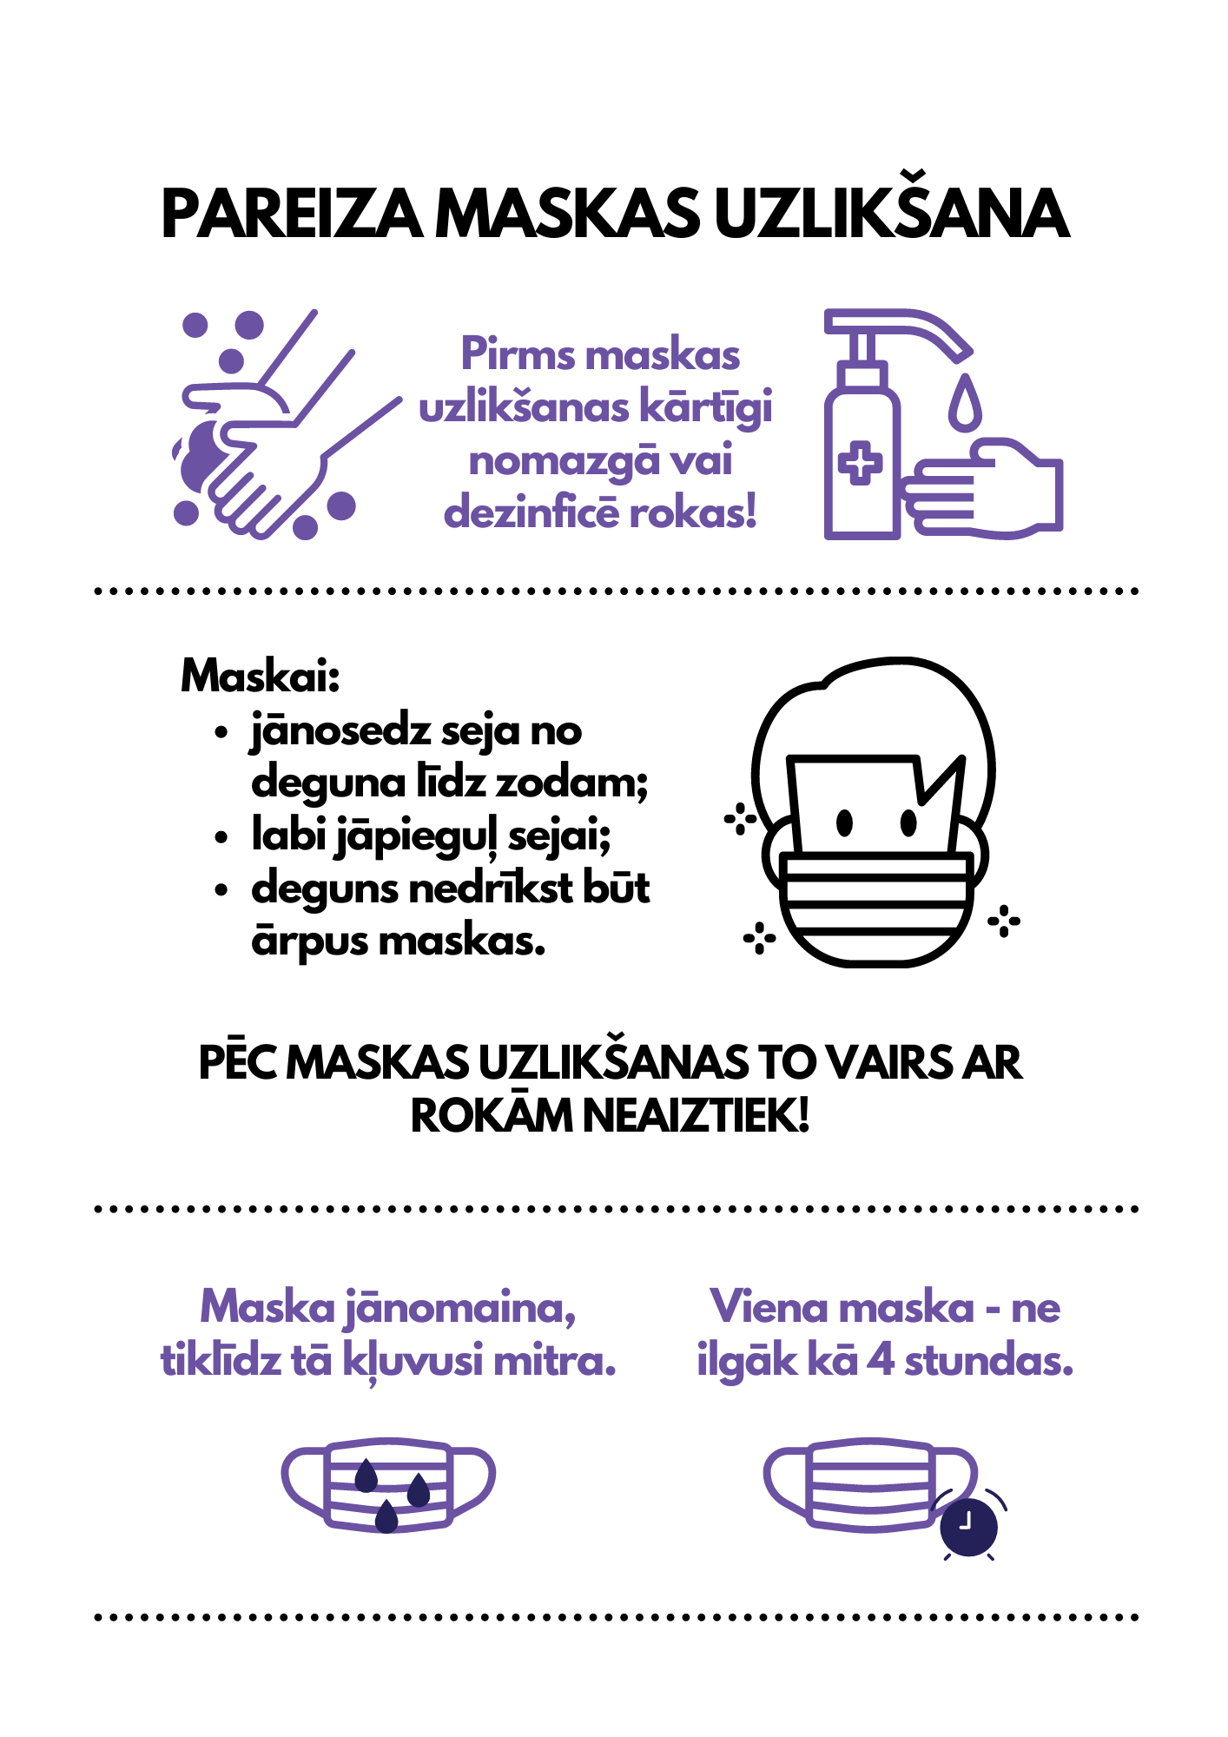
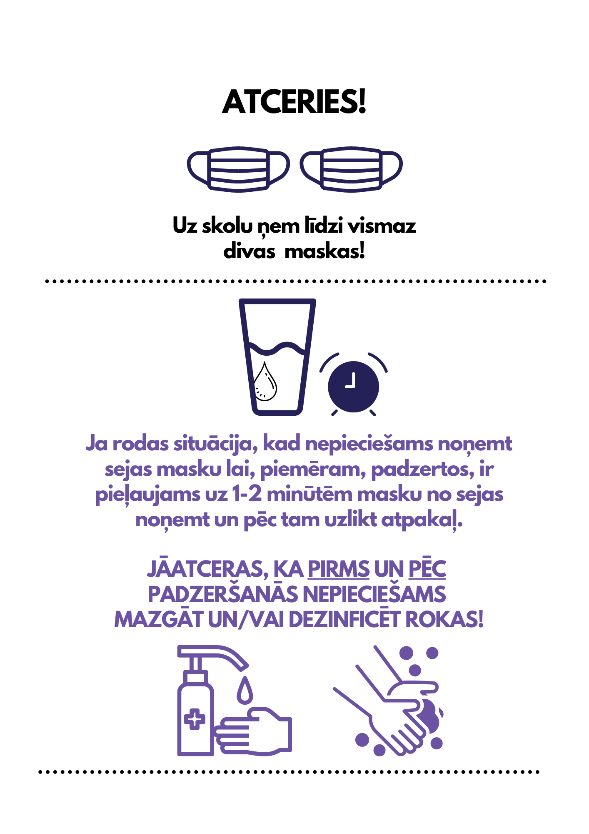
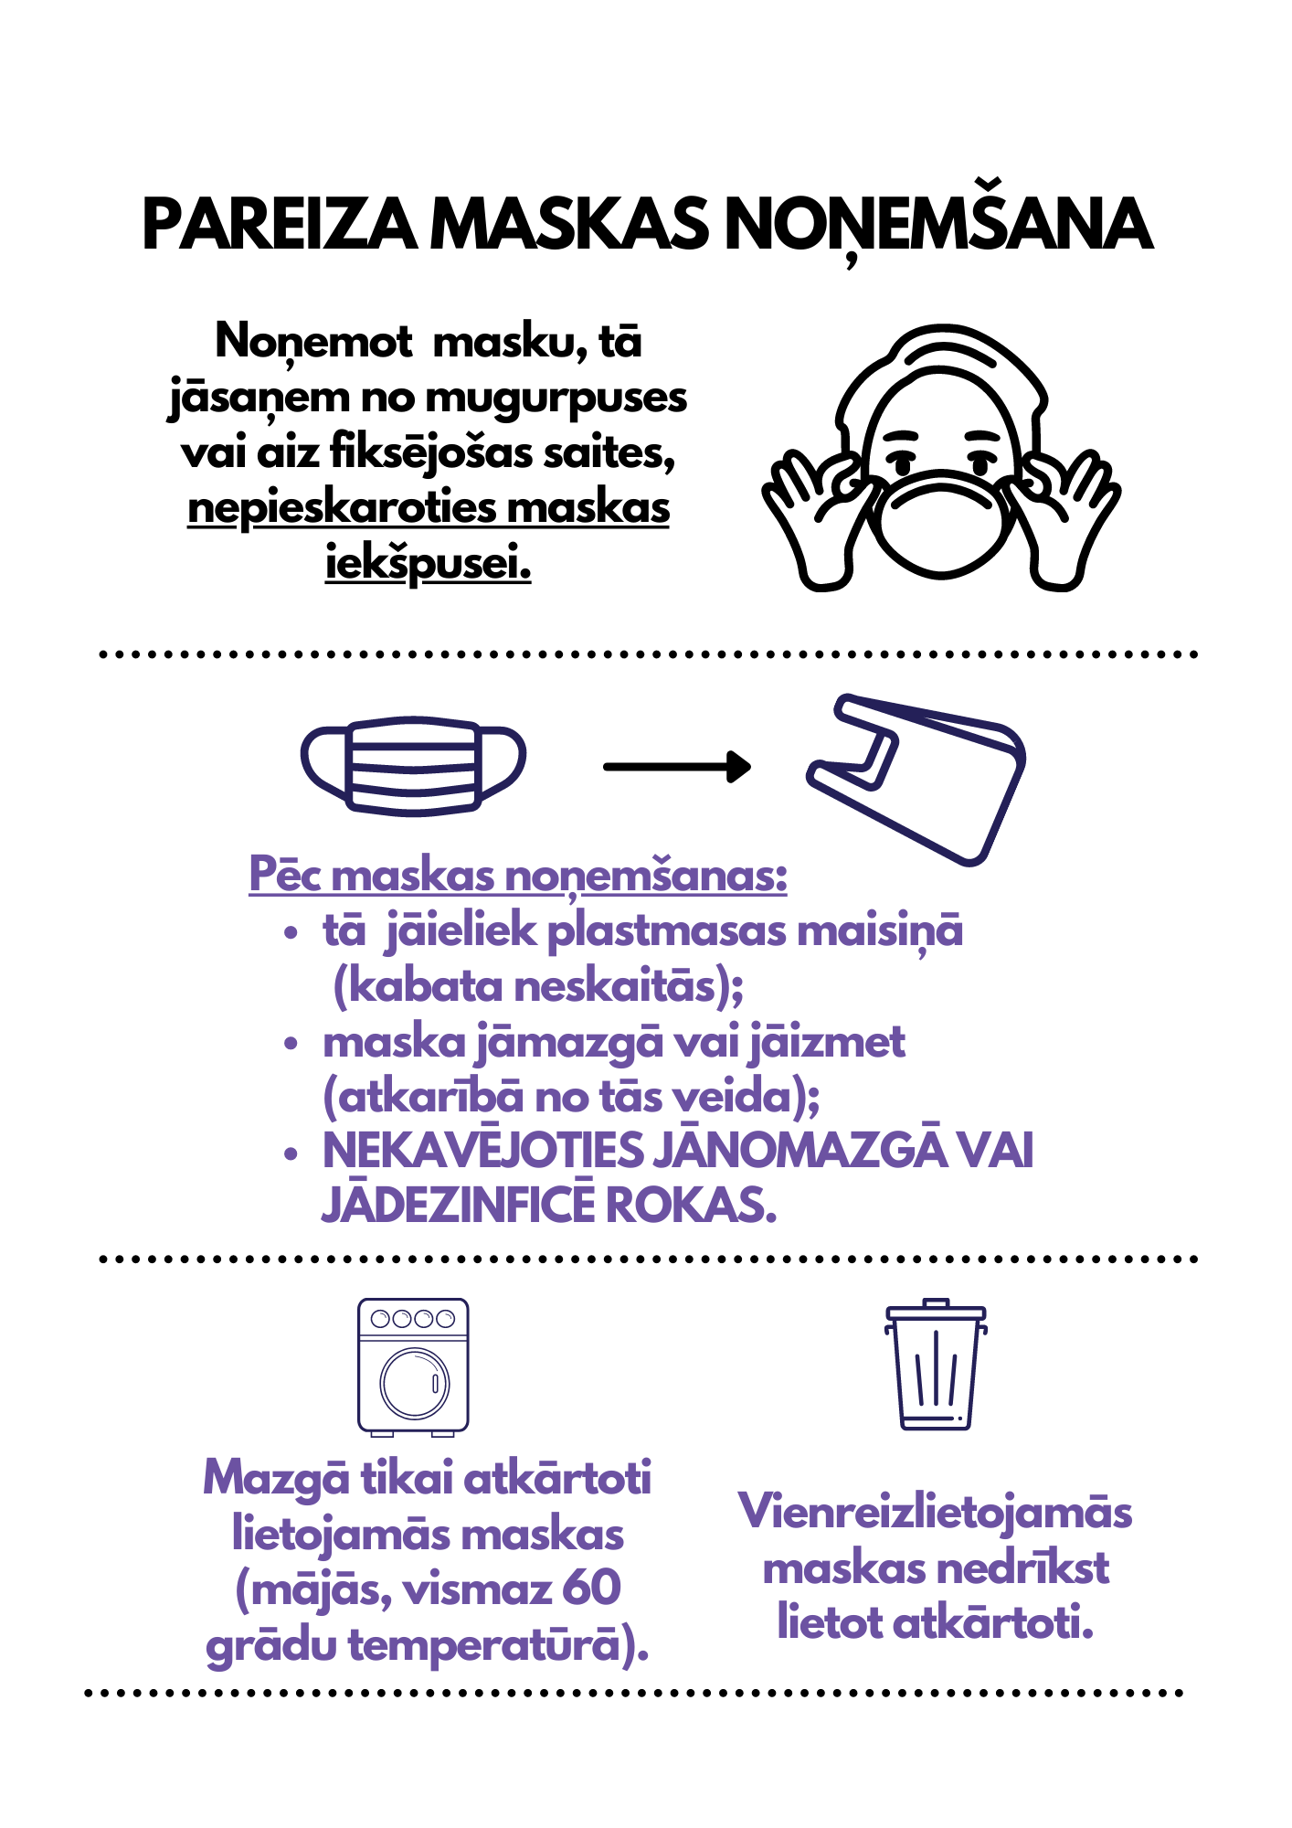
25. janvārī, atsākoties mācību procesam klātienē, gan pedagogiem, gan bērniem no 1. klases mācību stundu laikā un ārpus tām būs jālieto sejas maskas.
Iestādē jābūt izvietotai pieejamai informācijai par pareizu roku mazgāšanu un sejas maskas lietošanu.
2
Notes:
2

Slide 3
Kā lietot sejas masku?
Svarīgi atcerēties neaiztikt sejas masku un seju ar nemazgātām rokām.
Pirms sejas maskas uzvilkšanas un noņemšanas, jānomazgā rokas ar ūdeni un ziepēm vai arī jāizmanto spirtu saturošu (sastāvā vismaz 70% etanols) roku dezinfekcijas līdzekli.
Sejas maskai pilnībā jānosedz seja no deguna līdz zodam un labi jāpieguļ sejai (deguns nedrīkst būt ārpus maskas).
Noņemot sejas masku, tā jāsaņem no mugurpuses vai aiz fiksējošas saites, nepieskaroties maskas iekšpusei.
Pēc sejas maskas noņemšanas bez kavēšanās jānomazgā rokas vai jādezinficē tās ar spirtu saturošu dezinfekcijas līdzekli.

Slide 4
Kā lietot sejas masku?
Pēc vairākkārt lietojamās sejas maskas izmantošanas, ieliec to maisiņā, nevis kabatā vai somā.
Ja lieto vienreizlietojamo sejas masku, pēc noņemšanas tā jāievieto maisiņā un jāizmet atkritumu tvertnē.
Vienreizlietojamās sejas maskas nedrīkst lietot atkārtoti.
Vairākkārt lietojamās sejas maskas pēc lietošanas mājās jāizmazgā vismaz 60 grādu temperatūrā.

Slide 5
Kam jāpievērš uzmanība?
Vienas sejas maskas maksimālais lietošanas ilgums ir 4 stundas.
Sejas maska jāmaina, ja tā lietošanas laikā kļūst mitra vai netīra.
Vienas sejas maskas lietošanu pēc iespējas jāplāno no stundu sākuma līdz pusdienām, pēc pusdienām izglītojamiem attiecīgi jāliek jauna sejas maska. (Ja pusdienas izglītojamie ēd skolas ēdnīcā, tad jaunu masku uzliek atgriežoties klasē. Ja izglītojamie pusdieno savā klasē, tad pēc pusdienām tiek uzlikta jauna sejas maska).

Slide 6
Kam jāpievērš uzmanība?
Ja nepieciešams sejas masku mainīt biežāk, to drīkst darīt.
Izglītojamam ikdienā jābūt līdzi rezerves (maiņas) maskai, kopā vismaz 2 (līdz pusdienām, līdz stundu beigām).
Ja izglītojamais atrodoties iestādē informē pedagogu par sūdzībām attiecībā uz pašsajūtu vai veselības stāvokli, tad pedagogs rīkojas atbilstoši skolas iekšējās kārtības noteikumiem, kas nosaka rīcību šādās situācijās.
Ja rodas situācija, kad nepieciešams noņemt sejas masku (piemēram, nepieciešams padzerties), ir pieļaujams izglītojamam uz 1-2 minūtēm masku no sejas noņemt un pēc tam uzlikt atpakaļ. Jāatceras, ka pirms un pēc padzeršanās nepieciešams mazgāt un/vai dezinficēt rokas.

Slide 7
Vecāki palīdz bērnam apgūt pareizus maskas lietošanas pamatprincipus
Vecākiem jābūt atbalstošiem un jāpalīdz bērniem apgūt sejas maskas lietošanas galvenos pamatprincipus:
  roku mazgāšana un dezinfekcija (padomi vecākiem roku mazgāšanas paradumu veidošanai bērniem), sejas maskas pareiza uzlikšana (https://www.vm.gov.lv/lv/jautajumiatbildes-par-sejas-maskam),
  rīcība sejas maskas lietošanas laikā (ar rokām neaiztiekam, uz zoda neliekam u.tml.),
  pareiza sejas maskas noņemšana (aiz aukliņām, nepieskaroties iekšpusei, roku nomazgāšana pēc noņemšanas),
  rīcība ar izlietoto sejas masku( masku ielikt maisiņā – vienreizējo izmet, auduma sejas masku nes mājās mazgāt).

Slide 8
Mazāko klašu bērniem vecāki var nodrošināt izglītību ģimenē
Ārkārtējās situācijas laikā vecāki, kuri tuvinieku veselības aizsardzības dēļ nevēlas, lai bērni (1.-6.klases skolēni) apmeklētu skolu klātienē, var pieņemt lēmumu nodrošināt 1.-6. klases skolēnam izglītību ģimenē.
Rīcības secība:
- Vecāki iesniedz rakstisku iesniegumu skolas direktoram;
- Skolas direktors saskaņo savu lēmumu ar skolas dibinātāju;
- Skolas direktors ar rīkojumu nosaka, ka izglītības programmas mācību saturu skolēns var apgūt ģimenē un ka par to ir atbildīgi viņa vecāki;
- Vecāki nodrošina skolēna mācībām nepieciešamo mācību vidi un atbalstu mācību satura apguvei;
- Skolas administrācija nosaka izglītības programmas īstenošanas kārtību un kārtību, kādā izglītības iestādes pedagogi novērtēs skolēna mācību sasniegumus mācību gada laikā.
Ministru kabinets 2020. gada 17. novembrī pieņēma grozījumus Ministru kabineta 2020. gada 6. novembra rīkojumā Nr. 655 “Par ārkārtējās situācijas izsludināšanu”, nosakot, ka līdz ārkārtējās situācijas beigām vecākiem vairs nav jāiesniedz ārsta izziņa vai psihologa atzinums, lai nodrošinātu izglītību ģimenē.

Slide 9

Sports un mūzika?
Mūzikas stundās bērni lieto sejas maskas.
Mūzika
Klātienē – skandē, ritmizē, improvizē, spēlē instrumentus, apgūst mūzikas valodas elementus
Klātienē praktiskā muzicēšanas procesā attīsta pamatprasmes ritmizēšanā (reproducē, variē, kombinē, ritmu)
Izkopj mūzikas klausīšanās prasmes ieklausīties skaniskajā vidē, skaņdarbā, tvert emocionālo noskaņu, attēlot to zīmējumā, ar kustībām, mācās raksturot mūzikas izteiksmes līdzekļus un tos izmantot savās radošajās etīdēs u. c.
Sports
Uzsvars uz nodarbībām brīvā dabā un fizisko veselību un drošību, veidojot un izvēloties alternatīvus variantus tradicionālām spēlēm, vingrinājumiem un inventāram.
Sporta stundas (obligātā mācību satura ietvaros) 1.-4. klasei pēc iespējas īsteno ārpus telpām, iekštelpās sporta stundas ir īstenojamas STINGRI izvērtējot iespēju nodrošināt drošības pasākumus. Sporta stundā skolēni sporto BEZ maskām, bet pirms un pēc sporta stundas - SEJAS MASKAS JĀLIETO OBLIGĀTI!

Slide 10

Noderīgi
Pirmās mācību stundas laikā, kad skolēni atgriežas skolā pēc ziemas brīvdienām, skolotājs ar bērniem pārrunā maskas lietošanas pamatprincipus un vienojas par noteikumiem, kas jāievēro.
Lai veicinātu pareizu sejas maskas lietošanu aicinām izmanot un izplatīt arī vecākiem un likumiskajiem pārstāvjiem informāciju par sejas masku lietošanu:
      Veselības ministrijas video par pareizu sejas maskas lietošanu
      Bērnu klīniskās universitātes slimnīcas sagatavotā animācijas multfilma par sejas masku lietošanas nozīmīgumu bērniem
      Ieteikumi sejas masku lietošanai izglītības iestādēs mācību procesa laikā https://www.izm.gov.lv/lv/par-20202021-macibu-gadu
      Citi uzticami resursi: www.vm.gov.lv, www.spkc.gov.lv,

Slide 11
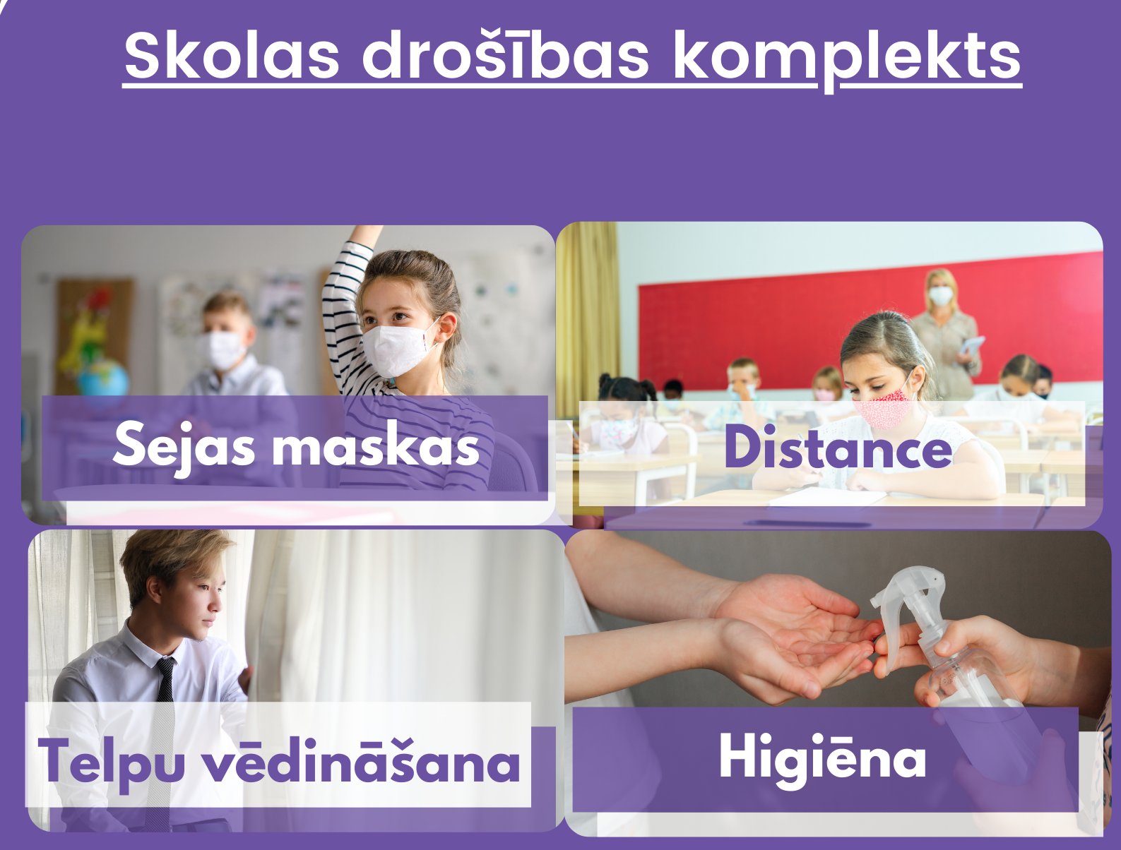
PALDIES par atbildīgu rīcību!
www.visc.gov.lv
2021
Rīga

